Slide 1

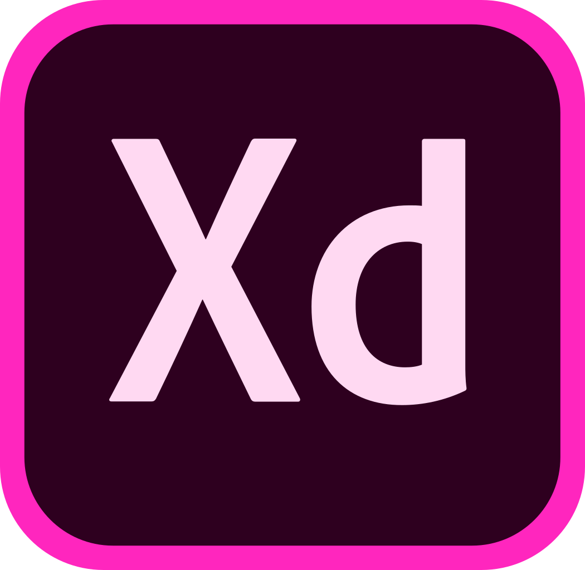
XD랑 짱친먹기 대작전

Slide 2
목차
가 뭐예요?
랑 짱친먹기 싫은데요?
의 숨겨진 꿀기능
마무리

Slide 3
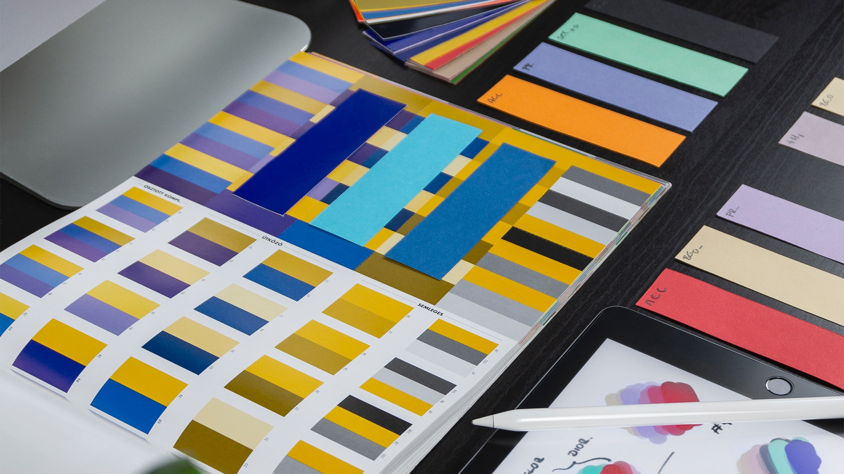
가 뭐예요?

Slide 4
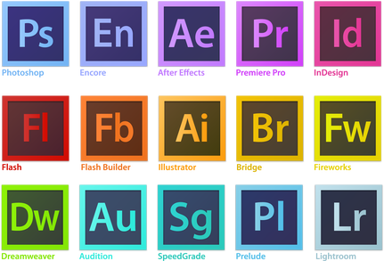

가 뭐예요?
는
의
수많은 소프트웨어 중 하나
Adobe XD는 웹 사이트, 모바일 앱 등을 디자인하기 위한 올인원 UX/UI 솔루션입니다.
Notes:
16년 12월 베타 시작 17년 10월 정식 출시

Slide 5

가 없었을땐?
Sketch
스케치 라는 프로그램으로 디자인.

Slide 6
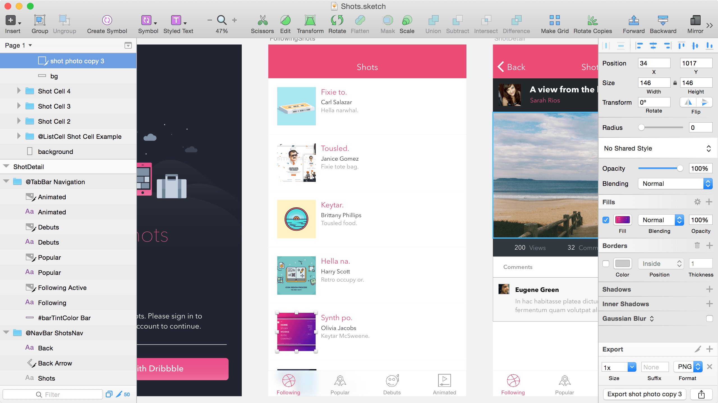
사용!
Sketch

Slide 7
vs
+
원조임
-
배낌
-
가격
+
다양한 협업 툴
+
프로토타이핑 툴
+
쉬운 반복작업
+
더 깔끔한 인터페이스
+
단축키
+
가격

Slide 8
랑 짱친먹기 싫은데요?

Slide 9
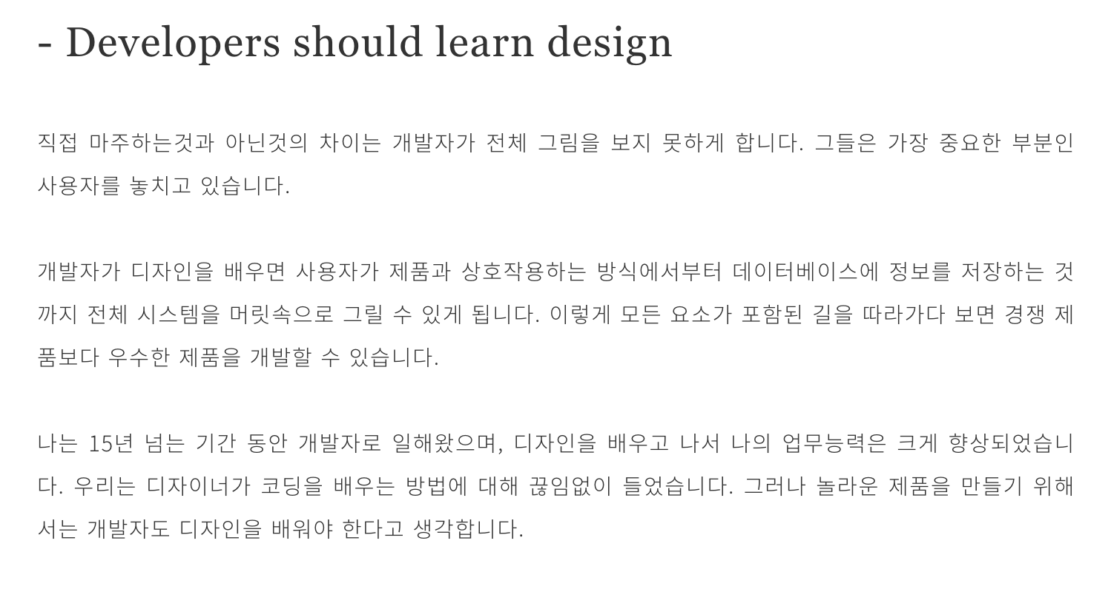
랑 짱친먹기 싫어요!

Slide 10
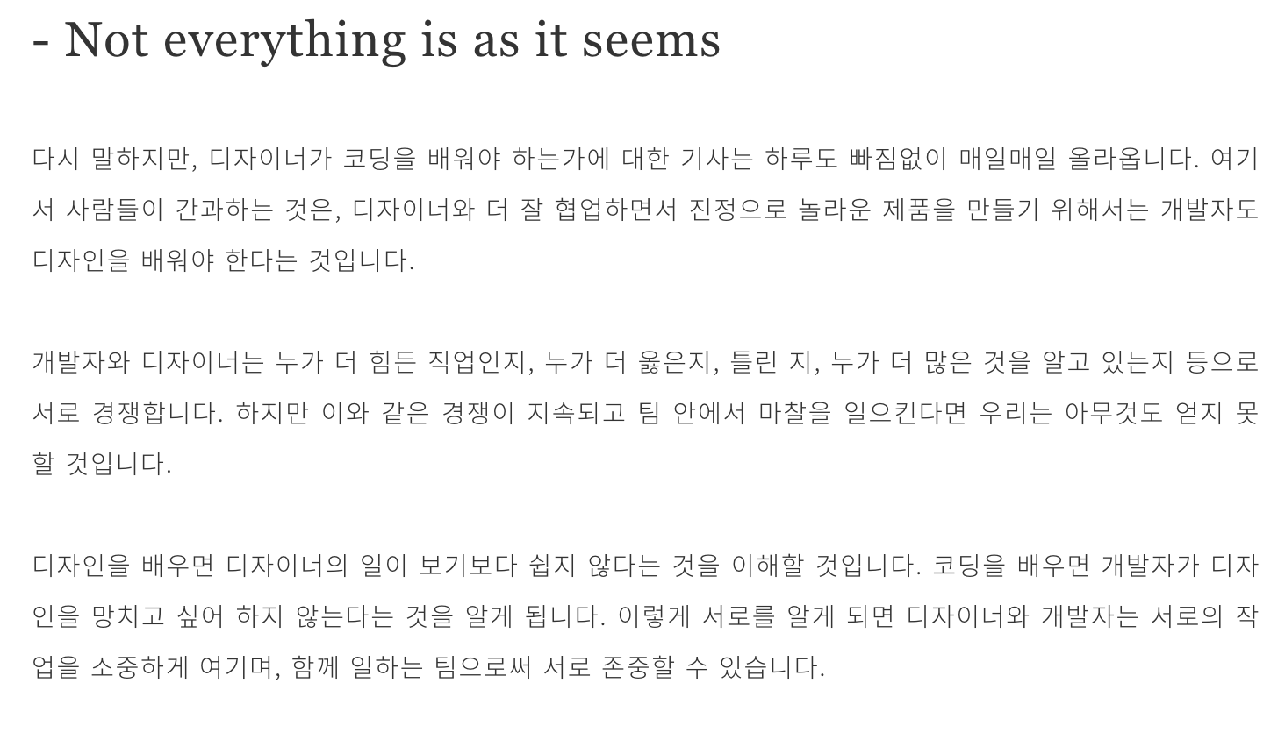
랑 짱친먹기 싫어요!
더 자세한 정보는 share에 공유 예정!

Slide 11
의 숨겨진 꿀기능

Slide 12
의 숨겨진 꿀기능
반복 그리드
마스크
자동 애니메이션
구성요소
상태
실습을 해 봅시다 :P

Slide 13
마무리

Slide 14

협업
쉬운
애니메이션
UX
UI
업데이트
무궁무진
어도비
단축키
호환성
프로토타입
무료
반복작업

